Slide 1
难点：
返回上一页
Login、out
是否使用地图or文本框---难：内置地图并选择位置

Slide 2
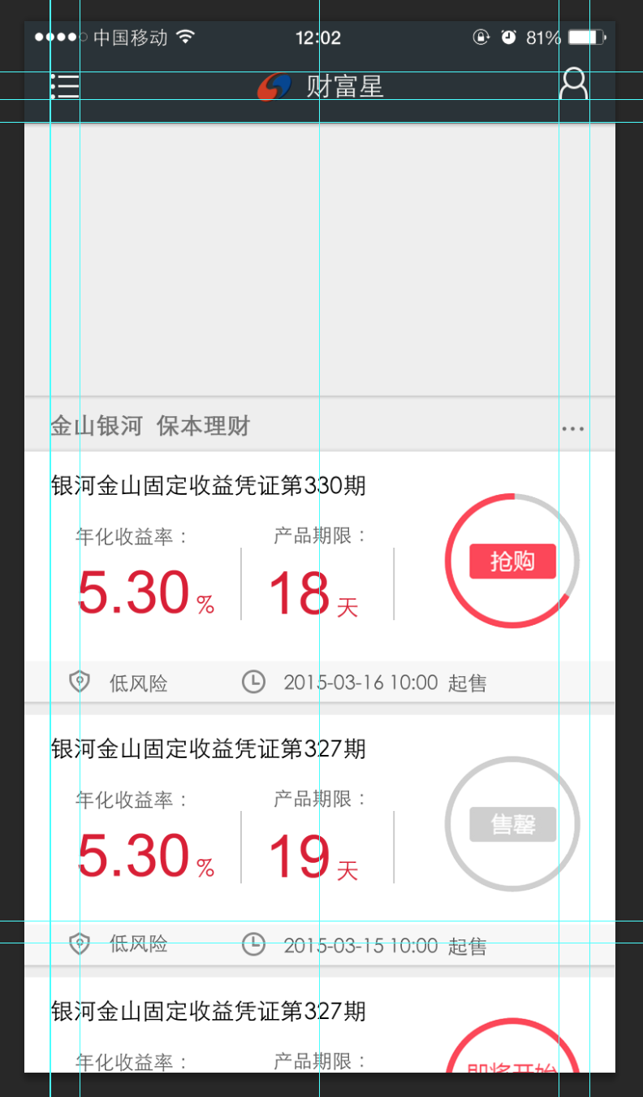
难点：
返回上一页
Login、out
是否使用地图or文本框---难：内置地图并选择位置

Slide 3
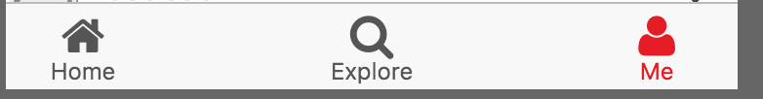
Rona
bottombar
直接连接，无model

Slide 4
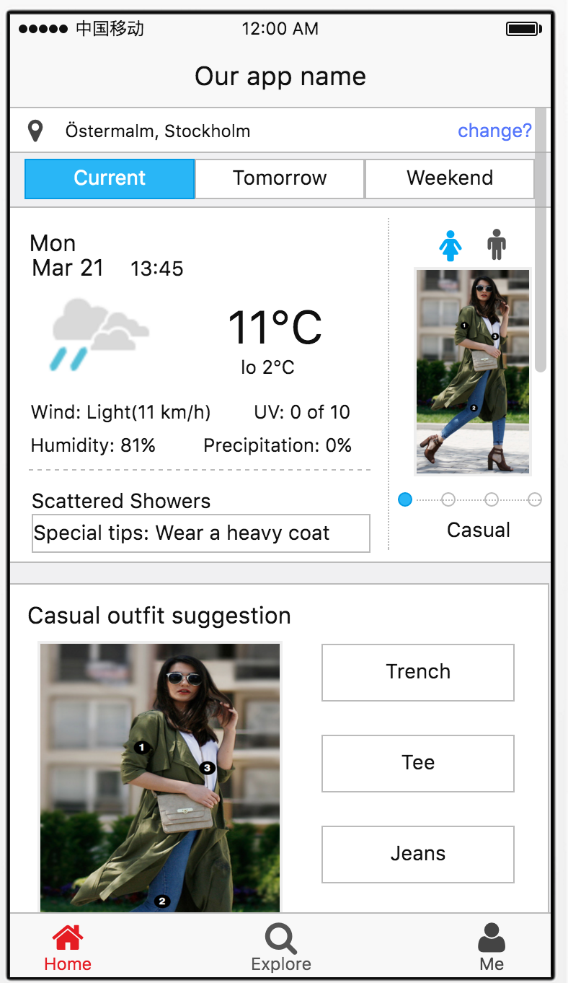
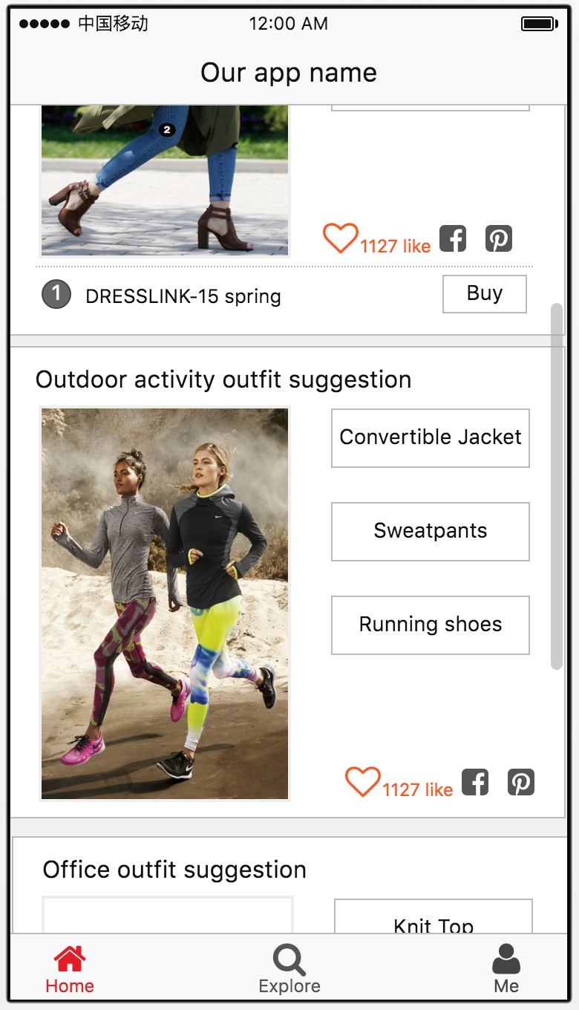
Rona
Home
Set/get Gender
Set/get Intensity
GetLocation
Gettodaysweather
Gettmrsweather
getWeedkendsweather
getSugOutfit得到搭配图
getSugOutfitSubcat返回数组包含类别，简介，照片，id
setSelSubcat

Slide 5
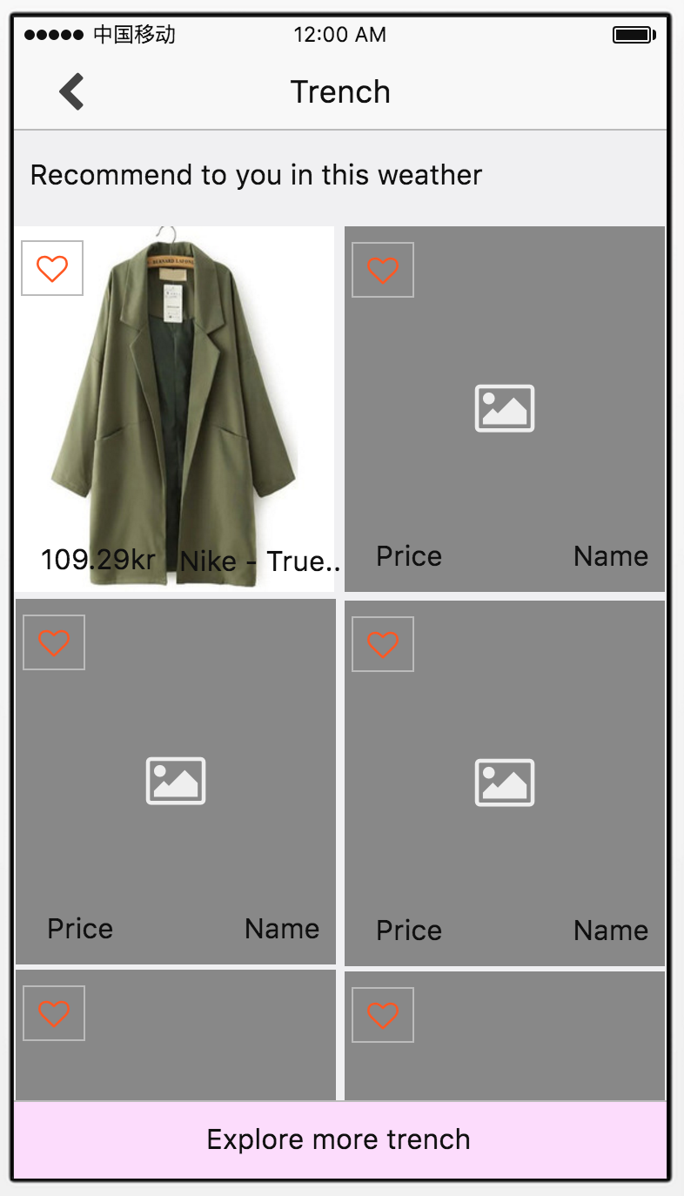
Suggested item subcategory
待定，可能没有了
getSelSubcat返回名称，描述
getItemsBySubcategory( input subcategory) 返回产品数组，包含图片,喜欢信息，价格，名字
通过id获取每个的喜欢信息 getLikedInfo（id）
setSelectedItemID （）得到被选中的item
setLiked（id）
removeLiked（id）

Slide 6
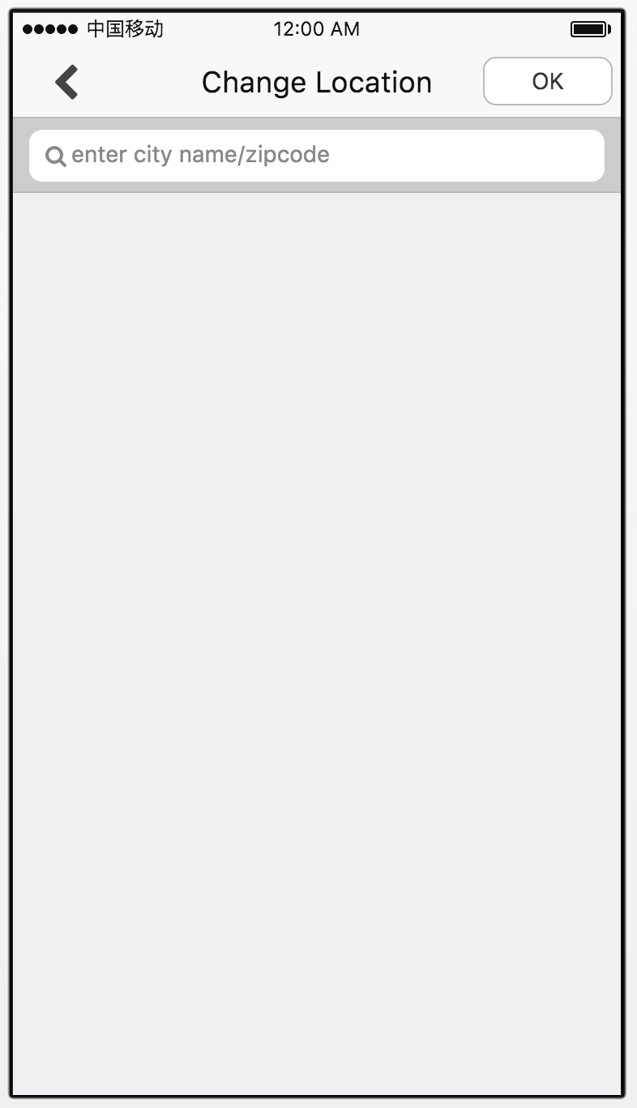
Ziying
location
待定
setLocation

Slide 7
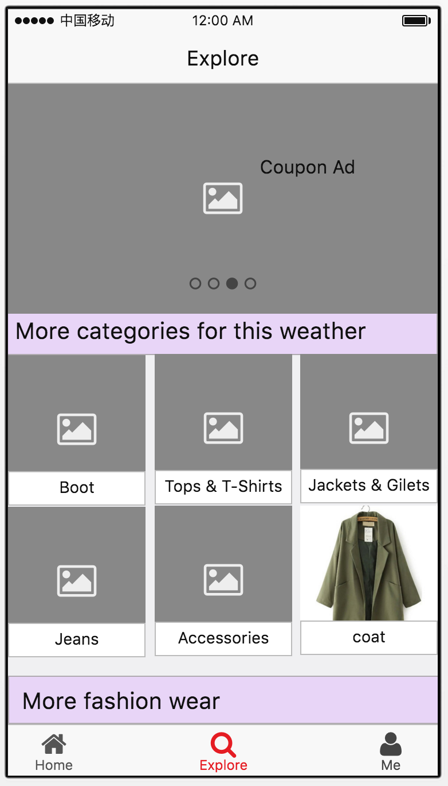
.statusBar
.headingBar #headingTop
.adImg
.subHeading .subHeadingLine
Table,td
borderAll
Yingjie
explore
getAd（先fake）
setCat
getPicForCat
getFashionOutfit(by weather)

Slide 8
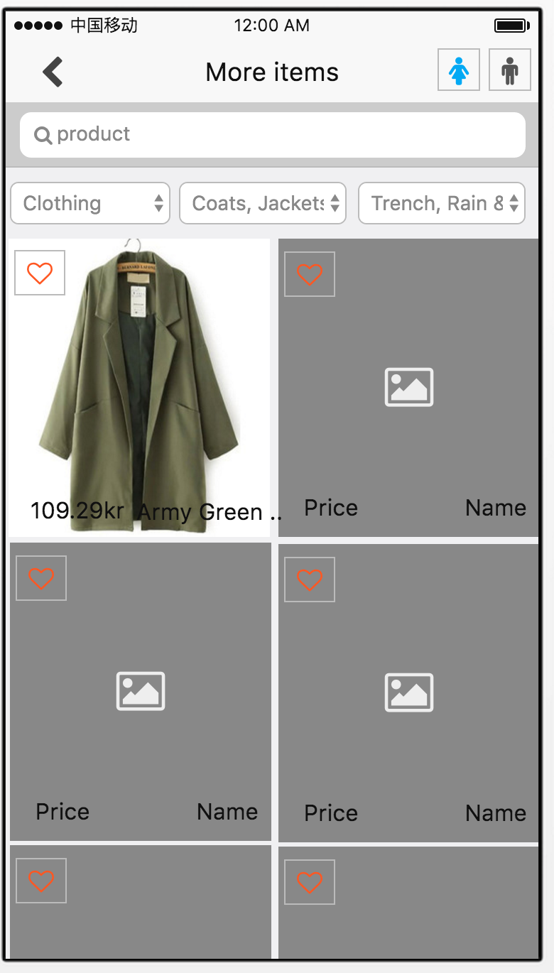
Yingjie
Search
getCategory
getSearchResult(keyword,Category,Subcategory?)返回id，图片，名字，price
//getSelectedItem??可能用angular直接获得地址里的ID
setLiked（id）
removeLiked（id）
getLikedInfo（id)通过id获取每个的喜欢信息
get/set Gender

Slide 9
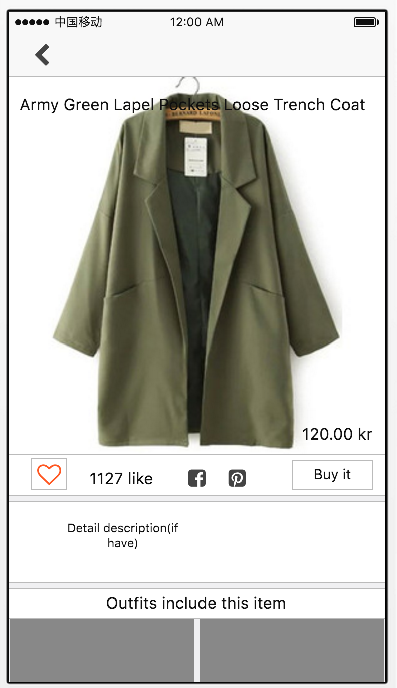
Chengqiu
Detail
getItem(id)
getOutfitsByItem(id)
getLikedInfo（id）
setLiked（id）
removeLiked（id）

Slide 10
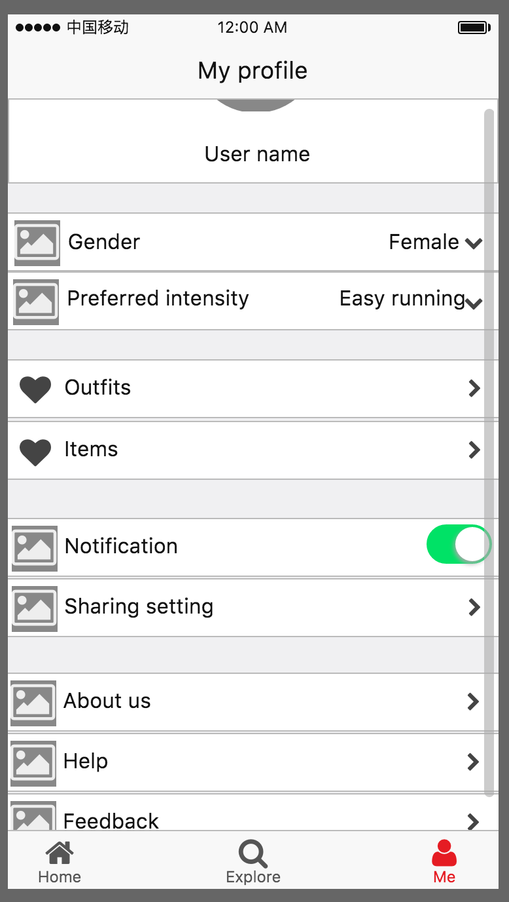
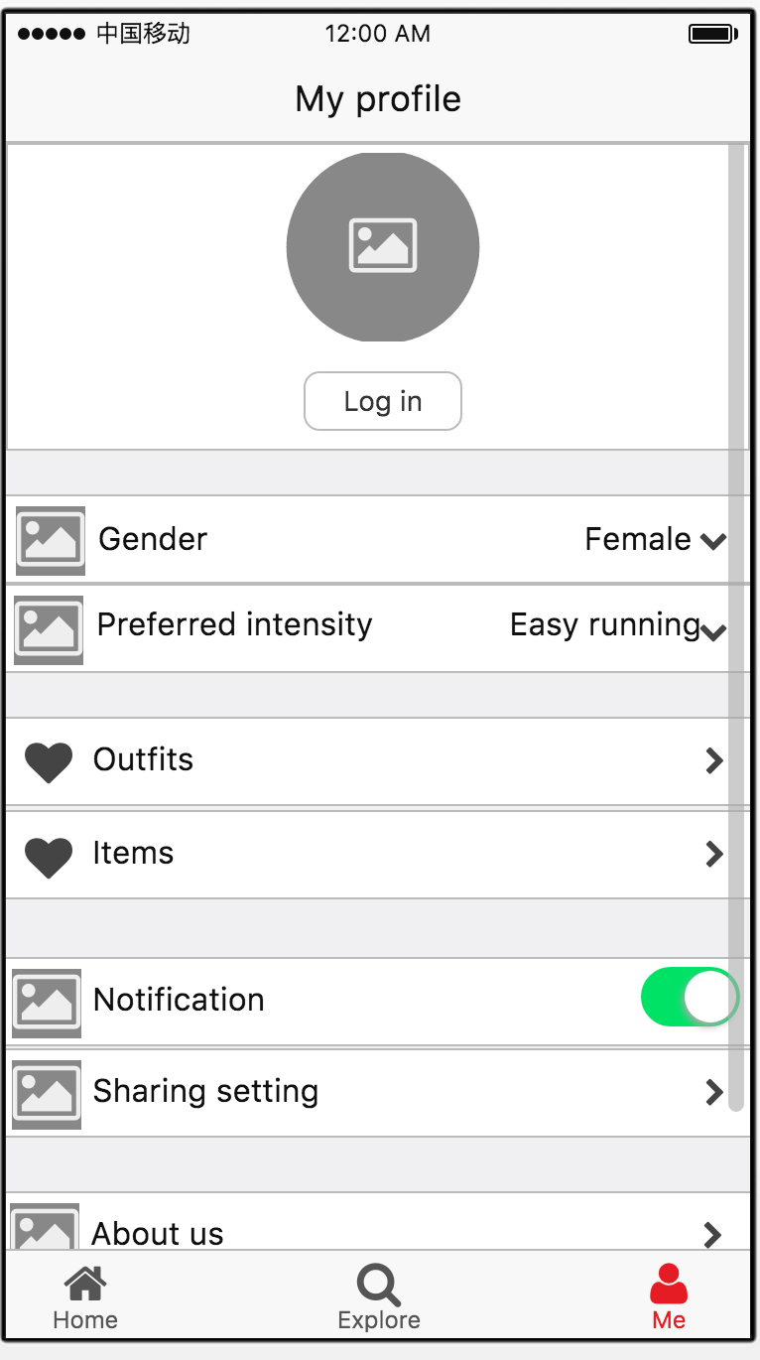
Wenbo
me
Set/get Gender
Set/get Intensity
setNotification
setSharing
getProfile 返回数组，包含ID，名字，图片，初始设置？
Logout实现??

Slide 11
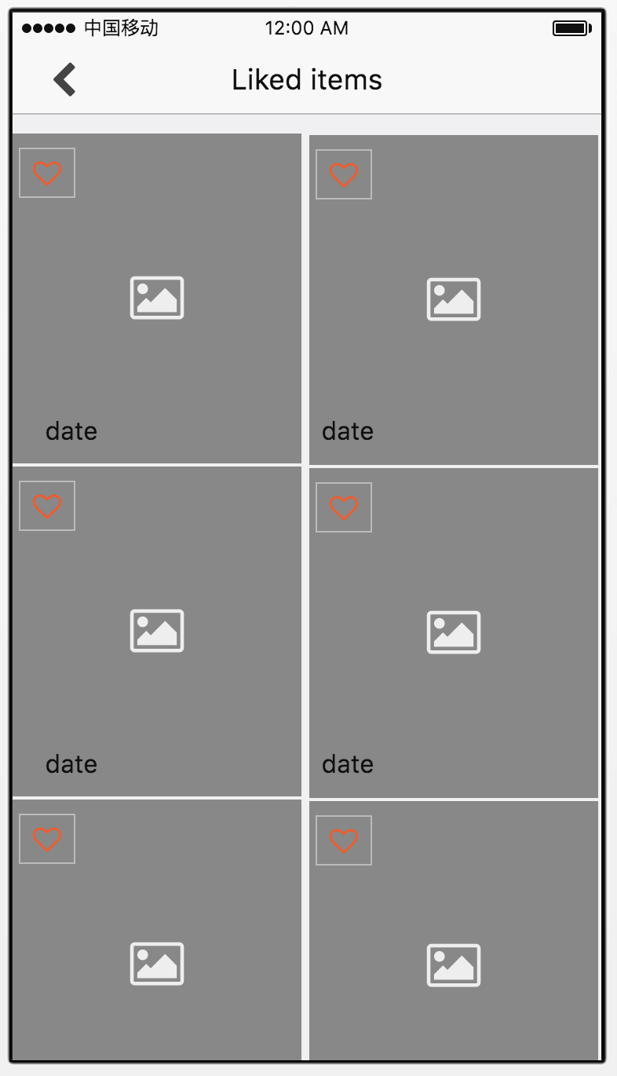
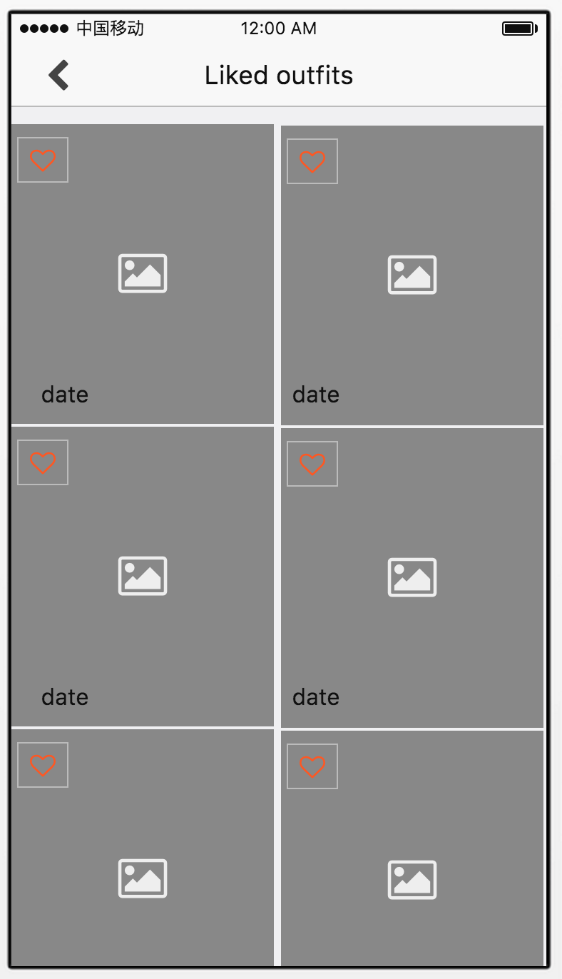
Chengqiu
Liked
getLikedItems()
getLikedOutfits()
removeLiked

Slide 12
其他界面，log in 一系列

